Slide 1
9. Návrh SSSR na neutralizaci Německa
Březen 1952

Slide 2
Německo po roce 1945
Rozděleno na 4 okupační zóny – americká, britská, francouzská a sovětská
Stejně tak rozdělen i Berlín na 4 části
=> prozatimní řešení do podpisu mírové smlouvy
Katastrofální hospodářská a sociální situace v zemi

Slide 3
Německo po roce 1945
USA
SSSR
demokratizace Německa obnova hospodářství
občanské společnosti
Německo jako partner = záruka stability
konec ústupků SSSR
sjednocení země není podmínkou
vize slabého neutrálního Německa s jeho postupným začleněním mezi satelity
W. Ulbricht: „Musí to vypadat jako demokracie, ale všechno musíme mít v rukou my“
Molotov: "Tiše, krok za krokem jsme tvořili NDR, naše vlastní Německo"

Slide 4
ZÁPAD
1947 – schůzky Rady ministrů zahraničních věcí v otázce mírové smlouvy bez výsledku
1947 sjednocení US a VB (ek. krize) zóny - vznik BIZÓNIE
1948 připojení Francie - TRIZÓNIE
obnova činnosti demokratických politických stran
(od samosprávy po vyšší úroveň)
zapojení do Marshallova plánu
příprava svolání ústavodárného shromáždění
příprava měnové reformy - boj s inflací

Slide 5
Blokáda Berlína
1948/49:
forma nátlaku k obnovení jednání o sjednocení Německa
omezení pozemního spojení do západních sektorů Berlína
Stalin: "třeba se nám je podaří vykopnout"
22.6 1948 úplná blokáda
uzavření přístupových komunikací zastavení dodávek energií

Slide 6
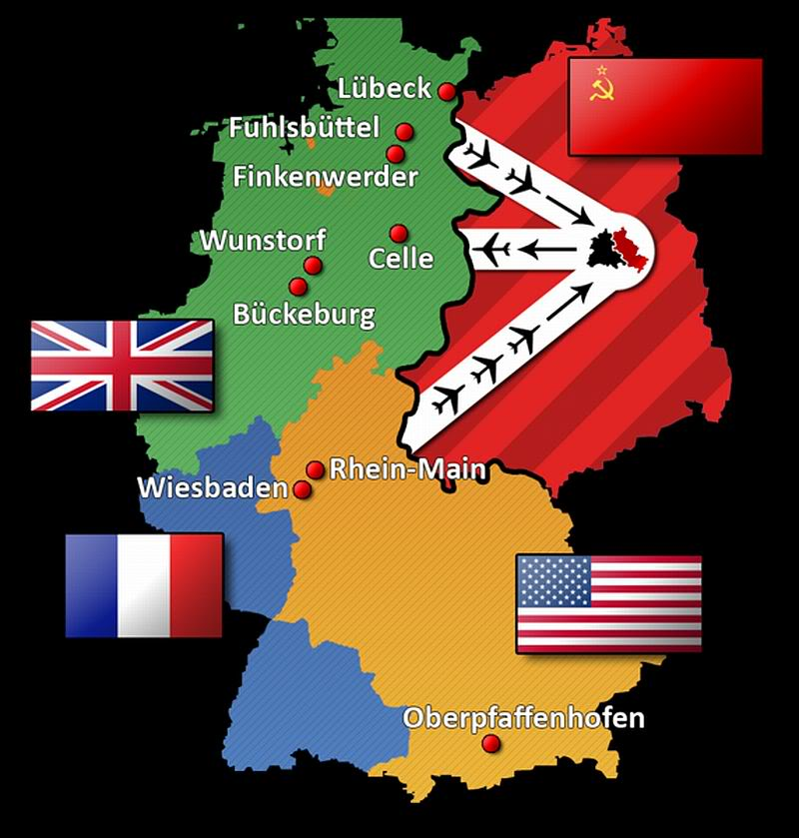
Letecký most
318 dní
letiště Tegel, Tempelhof
zásobování 2 mil. Berlíňanů
přistání každé 3 minuty
5 000 tun potravin, léků a surovin denně
2,5 mil. t nákladu
prvních 70 obětí studené války

Slide 7
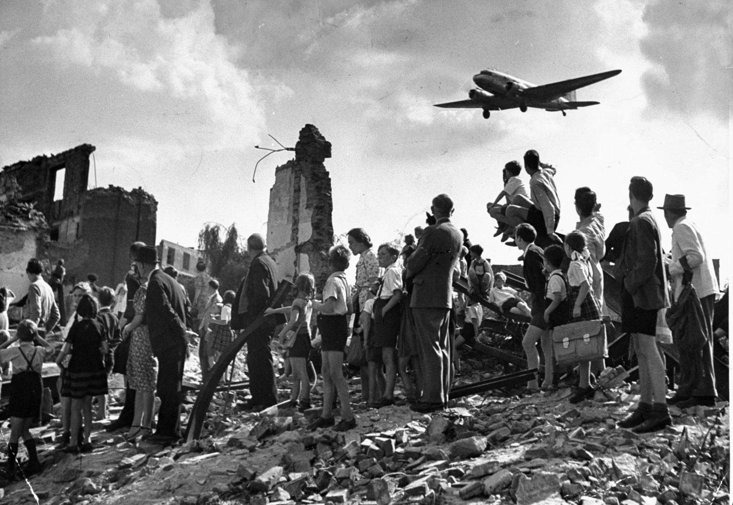

Slide 8
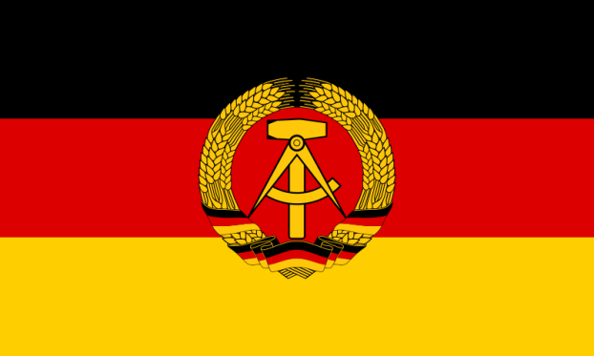
Rozdělení Německa
7. 9. 1949
deklarace nového státu
SPOLKOVÁ REPUBLIKA NĚMECKO
hl. město Bonn
kancléř: K. Adenauer
prezident: Theodor Heuss
odpověď Moskvy
7. 10. 1949
vznik NĚMECKÉ DEMOKRATICKÉ REPUBLIKY
prezidentem se stal Wilhelm Pieck

Slide 9
Návrh SSSR na neutralizaci Německa z března 1952
Nedořešená německá otázka
Problém mezi Východem a Západem.
10. března 1952 SSSR – dlouho připravovaná a plánovaná politická ofenziva.
V nótě zaslané třem západním mocnostem poukazoval SSSR na nenormální situaci, která panuje v Německu sedm let po válce, a navrhoval neprodlené vypracování mírové smlouvy, na níž by se podílela také celoněmecká vláda
Sovětská nóta naznačovala možnosti jak dospět k sjednocenému, nezávislému, demokratickému a mírumilovnému Německu v hranicích stanovených Postupimskou dohodou, a slibovala stažení okupačních jednotek a odstranění všech vojenských základen během jednoho roku po podepsání mírové smlouvy.

Slide 10
Německý stát se měl zřeknout účasti v jakýchkoli koalicích a vojenských paktech, mohl však mít vlastní ozbrojené síly a zbrojní průmysl v rozsahu, který by mírová smlouva přesně stanovila
Nóta – propagandistická akce zaměřená na ovlivnění světového veřejného mínění a sloužící k zabrzdění procesu západoevropské integrace? Nebo seriózně myšlený krok vyvolaný tradiční obavou sovětských představitelů z kapitalistického obklíčení a negativními zkušenostmi z roku 1941?
Wilhelm Pieck a Walter Ulbricht (vpravo)

Slide 11
Nóty
Nóta však vedle obecných formulací, které měly v německém obyvatelstvu vzbudit zdání, že jde o velkorysou podporu jejich přání po znovusjednocení, obsahovala i řadu skrytých požadavků.
Sjednocení v úvahu pouze v případě, že nový stát bude budován podle vzoru NDR
Události po 10. březnu – výměny čtyř sovětských a čtyř západních nót
problematika konání svobodných voleb na celém německém území, což Západní mocnosti považovaly za nezbytné pro další jednání – a také jednání sovětských politiků s představiteli Jednotné socialistické strany Německa (SED)
=> k dohodě nedošlo

Slide 12
Důsledky pro východní Německo (NDR)
Jednání v Moskvě 1. dubna 1952, za východoněmeckou stranu se zúčastnili prezident NDR Wilhelm Pieck, předseda vlády Otto Grotewohl a Walter Ulbricht, Stalin přednesl své požadavky:
NDR měla ve velmi krátké době vybudovat armádu o 9-10 armádních sborech s celkem 30 divizemi o celkové síle 300 000 mužů, v NDR mělo vzniknout 8 vojenských okruhů. Současně se vyslovil pro zřízení branné výchovy na školách a založení polovojenských organizací. NDR nejen silné pozemní síly, ale i bombardovací letectvo a ponorkové loďstvo.
Hranice mezi NDR a SRN prohlášeny za nebezpečné a měly být stráženy jednotkami pohraniční policie a sovětskými vojáky.
14. a 18. dubna porady mezi Pieckem a představiteli Sovětské kontrolní komise, přijaty konkrétní kroky týkající se východoněmeckého zbrojního průmyslu.
V následujících měsících budování ozbrojených sil a urychlené vyzbrojování => obrovské finanční prostředky
NDR omezování sociálních programů, napětí ve společnosti, povstání proti režimu v červnu 1953

Slide 13
Povstání v roce 1953
17. června vzpoura dělníků proti zvýšení pracovních norem
stávky, demonstrace (Berlín 0,5 mil. lidí)
šíření povstání do dalších stovek měst v průmyslových oblastech
vážná hrozba pádu režimu
vyhlášení stanného práva
zásah tanků sovětské armády
50 lidí během povstání zabito
40 dělníků popraveno (později odsouzeno asi 1500 lidí)

Slide 14
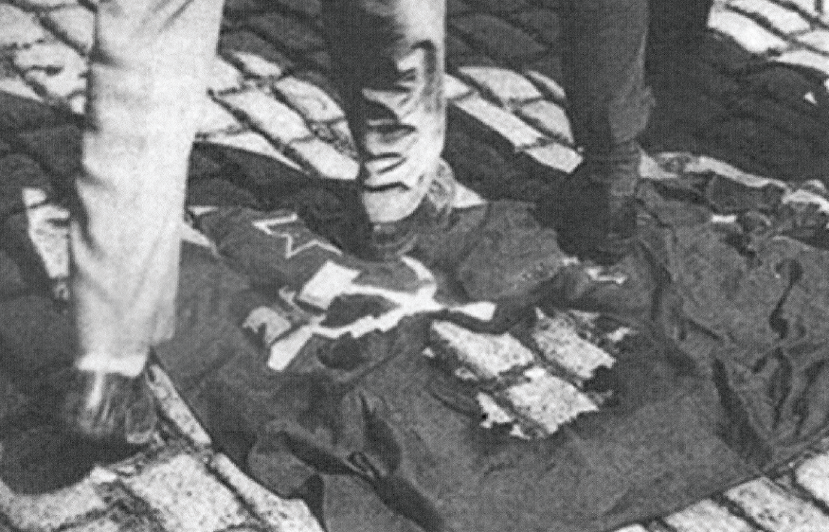
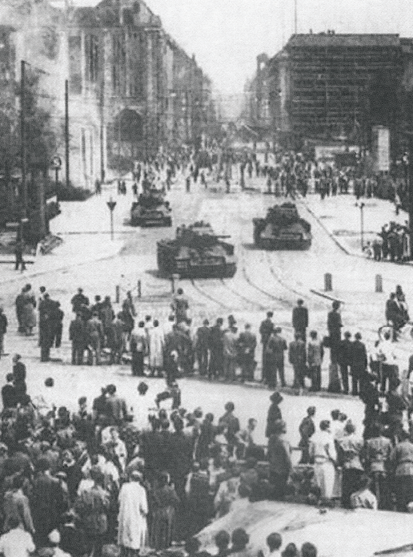
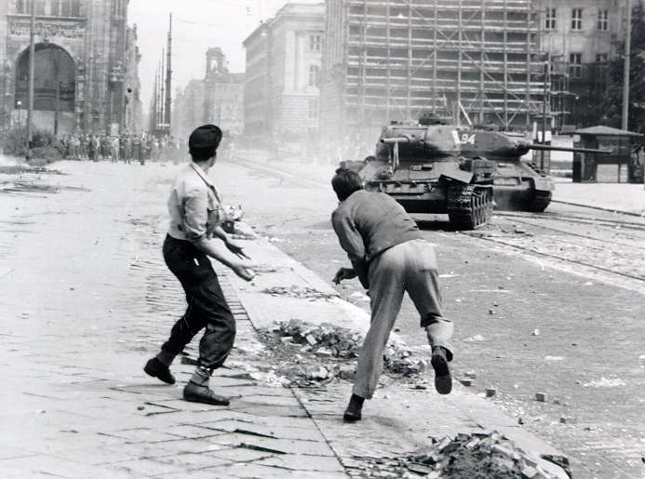

Slide 15
12. Nóta vlády SSSR vládám USA, GB a FR o berlínské otázce z listopadu 1958
+ Nóta vlády SSSR na uzavření mírové smlouvy s Německem z ledna 1959

Slide 16
Nóta vlády SSSR vládám USA, GB a FR o berlínské otázce z listopadu 1958
Německá otázka se řešila již od konce druhé světové války, snaha o uzavření mírové smlouvy s Německem
Vláda NDR vydala 5. září deklaraci, nóty Velké Británii, Francii, USA, SSSR a vládě SRN navrhující vytvoření komise čtyř velmocí, která by začala pracovat na podmínkách mírové smlouvy s Německem, zřízení druhé komise Spolkovou republikou Německem a Německou demokratickou republikou, která by byla pověřena vypracováním společného německého stanoviska k této otázce.
reakce USA: svobodné volby v celém Německu a vytvoření celoněmecké vlády je nezbytným krokem k mírové smlouvě. Podobně se vyjádřil Londýn a Paříž, že nebude zaslána žádná odpověď britskou a francouzskou vládou vládě NDR, kterou mocosti neuznávaly.
s návrhem souhlasil pouze SSSR

Slide 17
Velká Británie, Francie a USA vyjadřují svoji vůli diskutovat o otázce německého sjednocení se Sovětským svazem (nikoliv s NDR) ve čtyřmocenské pracovní skupině
Bundestag a mnoho členů vlády SRN přijali rezoluci, ve které:
1) protestovali proti pokračující perzekuci lidí NDR
2) protestovali proti odmítnutí vlády NDR dovolit volný pohyb přes hranice mezi zónami
3) zaručovali východoněmeckým uprchlíkům integraci do života SRN
4) prohlašovali, že SRN bude nadále garantem německé demokracie a německého práva na sjednocení
5) vyzývali k vytvoření čtyřmocenského výboru o německé otázce
Dr. Adenauer vyjádřil ve vysílání 2. října, že vláda SRN se pokusí najít řešení německé otázky prostřednictvím diplomatického vyjednávání se SSSR

Slide 18
N. S. Chruščov vyjádřil 10. listopadu zájem SSSR přenést kontrolu východního Berlína na vládu NDR a vyzval USA, Francii a Velkou Británii, aby „zformovaly své vlastní vztahy s NDR a uzavřely s NDR smlouvu, jestliže mají zájem na jistých otázkách vztahujících se k Berlínu.“
Chruščovovo prohlášení z 10. listopadu potvrdilo dřívější prohlášení Ulbrichta z 27. října, ve kterém Ulbricht říká: “Celý Berlín leží na teritoriu NDR. Celý Berlín patří k území pod suverenitou NDR. Pravomoc západních okupačních sil nemá již dlouho žádný legální základ v Berlíně.“
Ministr zahraničí NDR prohlásil 30. října, že současný systém garantovaného spojení pro západní mocnosti mezi SRN a západním Berlínem záleží na „dočasné a vyjímečné dohodě“

Slide 19
Dulles (ministr zahraničí USA) 24. listopadu řekl, že jakýkoliv ruský pokus přinutit západní spojence, aby odešli z Berlína, by „se setkal s jednotou a rozhodností“
Hlavní sovětský návrh: západní Berlín by se stal demilitarizovaným neutrálním svobodným městem s britským, francouzským, sovětským, americkým a možným OSN garantovaným statusem
Separátní smlouvou by NDR garantovala spojení mezi západním Berlínem a okolním světem na oplátku za záruku západního Berlína netolerovat „podvratnou činnost proti NDR“. Kdyby do šesti měsíců (t.j. do 27. května 1959) nebyla uzavřena žádná smlouva o tomto návrhu mezi SSSR a západními mocnostmi, sovětská vláda by uskutečnila své plány v separátní smlouvě s NDR, která by pak mohla vykonávat plnou suverenitu na zemi, vodě a vzduchu na přístupech do západního Berlína
Na tiskové konferenci v Moskvě 27. listopadu Chruščov popřel, že pod šesti měsíční periodou v sovětské nótě se má rozumět "ultimátum". Dodal nicméně, že západní odmítnutí souhlasit se sovětským návrhem „nás nezastaví v uskutečnění našich plánů“ v době, kdy nebude „jiného východiska“.

Slide 20
Ministři zahraničí Velké Británie, USA, Francie a SRN vydali společné komuniké 14. prosince 1958 v Paříži:
1) potvrzovalo odhodlanost americké, britské a francouzské vlády „udržovat pozici a svá práva v Berlíně, včetně práva svobodného přístupu“
2) prohlásilo, že nepovažují za přijatelné jednostranné vypovězení Sovětským svazem svých povinností k vládám Francie, Velké Británie a USA ve vztahu k jejich přítomnosti v Berlíně a svobodě přístupu do tohoto města nebo nahrazení sovětské vlády německými úřady v sovětské zóně, co se týká jejich práv
Britská, americká a francouzská odpověď na sovětské nóty z 27. listopadu 1958 předána v Moskvě 31. prosince po schválení Severoatlantickou radou

Slide 21
Všechny tři odpovědi odmítaly ve stejném znění sovětský návrh na status "svobodného města" pro západní Berlín, potvrzovaly práva západních mocností na svobodný přístup do západního Berlína vyplývající z existence čtyřmocenské dohody, odmítaly akceptovat nahrazení sovětských úřadů východoněmeckými úřady. Ve stejné době vyjádřily západní mocnosti ochotu jednat se sovětskou vládou o širších aspektech německého problému, jako je spojení a evropská bezpečnost.
Odpověď vlády SRN na sovětskou nótu byla doručena 5. ledna 1959 v Moskvě. Tak jako západní nóty, odmítla status "svobodného města" pro západní Berlín a odmítla právo Sovětského svazu změnit existující status města jednostrannou akcí.

Slide 22
Nóta vlády SSSR na uzavření mírové smlouvy s Německem z ledna 1959
10. ledna 1959 sovětská vláda zaslala nóty USA, Velké Británii, Francii, dalším zemím, které byly ve válce s Německem v letech 1939-1945 a vládám NDR a SRN, navrhující konání mírové konference do dvou měsíců, buď v Praze nebo ve Varšavě, s účelem sestavit německou mírovou smlouvu. Sovětský návrh mírové smlouvy s Německem byl těmto zemím zaslán.
sovětská vláda prohlásila, že se snaží řešit Berlínskou otázku "jednáními se státy, jež se to týká", prohlašovala, že její návrh na demilitarizované neutrální svobodné město "nepoškozuje prestiž, nezasahuje do bezpečnostních zájmů žádného státu, ani neposkytuje někomu jednostranné výhody", a říkala, že SSSR "si přeje vzít v úvahu návrhy na řešení této otázky předložené ostatními mocnostmi za předpokladu, že povedou k ukončení okupačního režimu v Berlínu a upevnění míru v Evropě."
Bylo navrženo, že smlouva by měla být uzavřena mezi 29 spojeneckými a přidruženými mocnostmi na jedné straně a Německem na druhé (Německo by bylo představováno NDR a SRN, nebo v případě ustavení německé konfederace, německou konfederací, NDR a SRN.

Slide 23
V dalších nótách britské, francouzské a americké vládě, Sovětský svaz navrhl konferenci na nejvyšší úrovni hlav vlád, která by začala na konci dubna, buď v Ženevě nebo ve Vídni
sovětská vláda vyjádřila svoji vůli souhlasit s konferencí ministrů zahraničí, jak bylo navrženo v nótách západních mocností 16. února, než začne konference na nejvyšší úrovni, navrhla také, že Polsko a Československo by měly být pozvány, aby se zúčastnily na schůzce ministrů zahraničí
V té části nóty týkající se berlínské otázky, sovětská vláda řekla, že účast OSN garantuje status demilitarizovaného neutrálního svobodného města pro západní Berlín, sovětská vláda je "připravena projednat otázku záruk s ostatními zainteresovanými státy, aby se dosáhlo všestranně akceptovatelné dohody."
Na své tiskové konferenci 4. března prezident Eisenhower souhlasil s tím, že poslední sovětská nóta má "pozitivní stránku" a řekl, že to naznačuje zmenšení "nesmlouvavosti" ruského stanoviska.

Slide 24
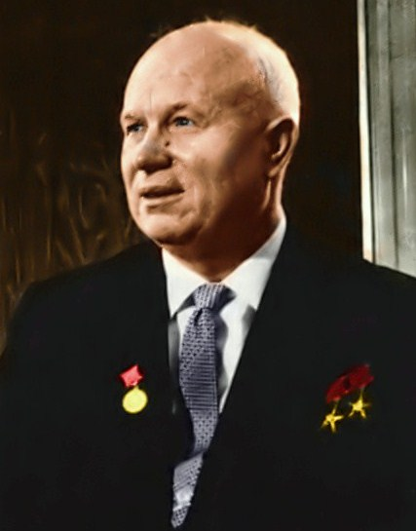
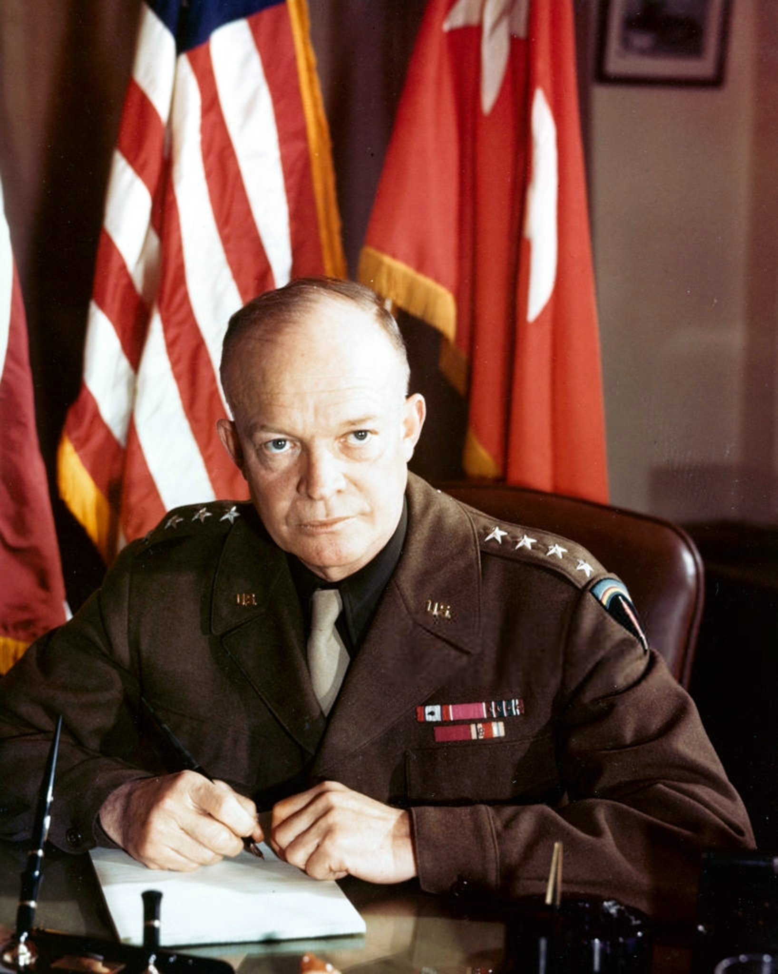
Chruščov přijíždí 15. září 1959 na bezprecedentní návštěvu do USA, která trvá do 27. září. Po dlouhém jednání odvolal Chruščov berlínské ultimátum Sovětského svazu z 27. listopadu 1958.
Závěrečné komuniké vyjadřovalo přání obou supervelmocí svolat vrcholnou schůzku čtyř velmocí, která by se zabývala otázkou Berlína a znovusjednocením Německa.
Americké výzvědné letadlo U-2 bylo 1. května 1960 sestřeleno nad územím SSSR. premiér Chruščov se odmítá účastnit konference pařížského summitu, svolané na 16. května, pokud se prezident Eisenhower neomluví za lety U-2 nad SSSR. Když to Eisenhower odmítl, konference čtyř velmocí ztroskotala. Představitelé velké čtyřky se sice 16. května sjíždí do Paříže, ale konference se nekoná. Na protest proti narušení sovětského vzdušného prostoru opustili sovětští delegáti 17. května tuto konferenci.

Slide 25
14. Schůzka J. F. Kennedy - N. S. Chruščov ve Vídni
JARO 1961

Slide 26
Schůzka Kennedyho a Chruščova
Leden 1961 nastupuje prezident John. F. Kennedy po Dwightu Eisenhowerovi
Únor 1961 pozitivní postoj Kennedyho k neformálnímu setkání s Chruščovem
V květnu potvrzení schůzky a přijetí Kennedyho nabídky
Sovětský vůdce Nikita Chruščov a americký prezident John Fitzgerald Kennedy na summitu ve Vídni 3. a 4. června 1961 projednali aktuální mezinárodně politické otázky, odzbrojení a vzájemné vztahy

Slide 27
Program schůzky:
problematika Berlína, Laosu a omezení jaderných zkoušek
Kennedymu doporučeno jednat o společné otázce mocností – nukleárním míru (tzn. jednat o zákazu jaderných zkoušek), v otázce Berlína zmínit význam přítomnosti USA v Západním Berlíně a jeho strategickou nenahraditelnost
3. června jednání na americkém velvyslanectví ve Vídni
4. června jednání na sovětském velvyslanectví ve Vídni

Slide 28
Schůzka na americkém velvyslanectví:
Kennedy nastolil téma hrozby možného nesprávného odhadu vedoucího až k případné válce mezi oběma velmocemi
zde ideologické debaty o kapitalismu a komunismu
Chruščov útočný, obvinil USA z pokusů zlikvidovat komunistický systém, dále Chruščov mluvil o nevyhnutelnosti války a podpoře revolucí
Kennedy zdůraznil nutnost vyhnout se situacím a rozhodnutím, které by mohly vést ke konfliktu
Chruščov potvrdil svůj slib podporovat národní osvobozenecká hnutí a jejich války
Otázka bojů v Laosu (Občanská válka v Laosu), shoda, oba souhlasili se zastavením bojů mezi komunisty a vládními oddíly
Kennedyho pozice slabá, označen za nezkušeného

Slide 29
Schůzka na sovětském velvyslanectví:
Kennedyho prioritou otázka zákazu zkoušek jaderných zbraní – Chruščov odmítl pravidelné inspekce v SSSR a trval na trojstranných inspekčních týmech, kontrola max 3x ročně, dohody nedosaženo
Dále otázka Berlína – Chruščov označil situaci rozděleného města za netolerovatelnou, vyslovil potřebu podepsání separátní mírové smlouvy
Pokud by SSSR podepsal smlouvu s NDR – znamenalo by to ukončení uplatnění přístupu do Západního Berlína
Kennedy sdělil, že se práv na Berlín nevzdají
Chruščov neustoupil a řekl, že odpovědnost za případné vypuknutí konfliktu kvůli Berlínu je na straně USA: „Pokud Spojené státy chtějí začít válku o Německo, ať je tomu tak[...]Sovětský svaz mírovou smlouvu podepíše na konci tohoto roku.“
Poté soukromé jednání beze změny názorů

Slide 30
Důsledky schůzky:
nebylo dosaženo dohody na žádném z klíčových bodů
naopak se přiostřil spor mezi oběma supervelmocemi v otázce budoucnosti Berlína
setkání nepřineslo zmírnění napětí, které bylo zásadní pro mírové řešení tehdejší mezinárodněpolitické situace
vyřešen pouze problém Losu – shoda obou představitelů
přínos tkvěl v prvním setkání mezi Kennedym a Chruščovem

Slide 31
Setkání nedopadlo dle Kennedyho představ
Vše vylíčil ve svém televizním projevu národu ze 6. června
Zmínil rozdílné názory obou státníků na budoucnost světa, na Chruščovovu představu rozšíření komunismu do nově se rozvíjejících států a rozlišné chápaní činů oněch států.
Poznamenal také dohodu o udělení nezávislosti Laosu a také o stejném přístupu k Barmě a Kambodži.
Nezastíral, že pro Spojené státy je Sovětský svaz stále hrozbou, ale zmínil fakt, že doufá o „prolomení ledu v komunikaci“ díky Vídeňské schůzce.
Sovětská delegace předala 4. června 1961 americké straně záznam učiněný z ústního rozhovoru, obsahující vyjádření o Berlíně a zamýšlené sovětské politice vůči rozdělenému městu
pro Sověty řešení rozděleného Německa klíčovým prvkem pro mezinárodní mír a vztahy s USA
dle nich byla řešením přeměna Berlína v demilitarizované svobodné město a prohlášení spojenecké správy za „okupační režim“

Slide 32
Další vývoj v NDR
Od roku 1949 do 13.8.1961 uprchlo z východního Německa na Západ skoro 3 miliony lidí (2 686 942 občanů NDR); většina těchto lidí opustila NDR přes Berlín, kde hranice probíhala středem města; ze Západního Berlína se pak letecky dostali pryč.

Slide 33
Rudé právo 14.8.1961
Vystihněte základní problém popisovaný v článku. Komu dává vinu za vývoj událostí?
K jaké události došlo 13. srpna 1961? Co se autor snaží obhájit a zdůvodnit?

Slide 34
1961
Vláda NDR se po poradě se Sověty rozhodla uzavřít tuto poslední trhlinu ve východním bloku, protože jinak by východnímu Německu hrozilo „vylidnění“
Walter Ulbricht (hlavní představitel NDR) ještě v červenci 1961 na mezinárodní tiskové konferenci ve východním Berlíně tvrdil, že NDR nemá v úmyslu stavět jakoukoliv zeď:
„Jestliže dobře rozumím vaší otázce, v Západním Německu jsou lidé, kteří by chtěli, abychom zmobilizovali zedníky Německé demokratické republiky k postavení zdi. Já o žádných takových plánech nevím. Naši stavbaři jsou zaměstnáni stavbou nových domů. Nikdo nechce zeď.“
Byla to však lež!

Slide 35
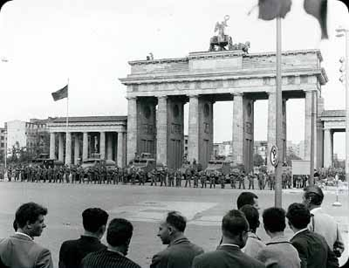
13.srpen 1961
stavba berlínské zdi
Operace „Čínská zeď“ – v noci z 12. na 13. srpna 1961 dostalo 100 000 východoněmeckých vojáků rozkaz rozmístit se na hraniční čáře mezi Západním Berlínem a NDR
Během několika hodin bylo zablokováno 193 ulic a kolem celého Západního Berlína byl vybudován 164km dlouhý plot z ostnatého drátu.

Slide 36
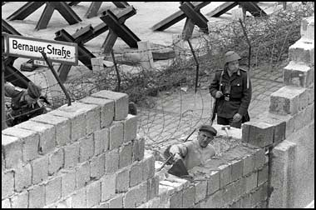
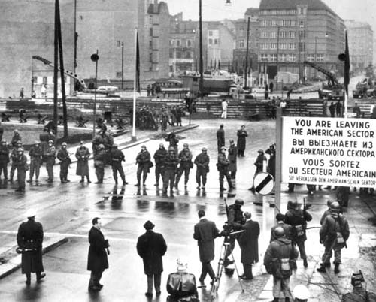
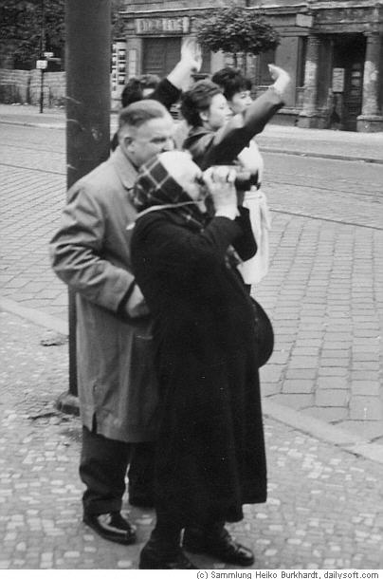
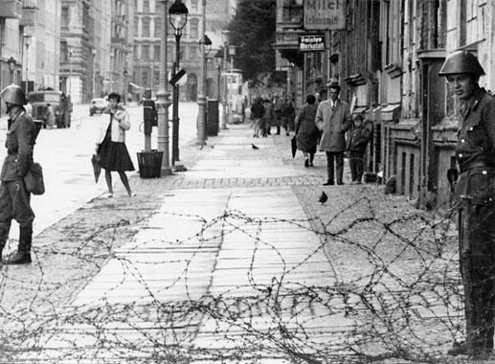
13.srpen 1961
stavba zdi pokračuje
Plot byl záhy nahrazen betonovou zdí
Lidé byli šokováni
Řada rodin byla rozdělena
Na 28 let se berlínská zeď stala nepřekonatelnou bariérou

Slide 37
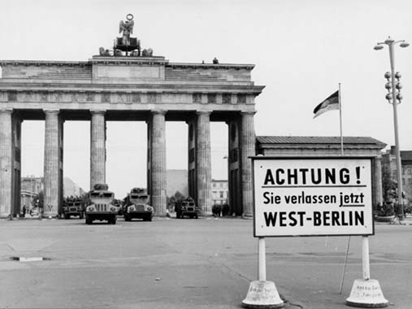
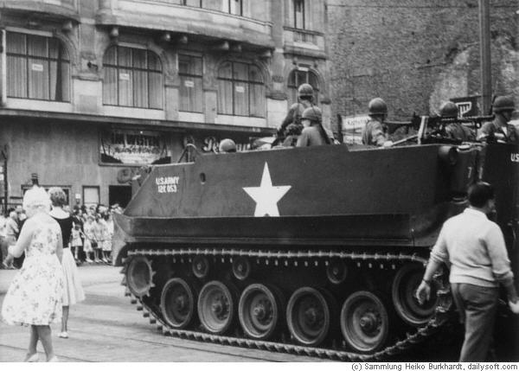
1961 - 1989
Berlínská zeď – symbol rozděleného světa
Západní mocnosti (USA, Velká Británie, Francie) se s existencí zdi uprostřed Berlína smířily, obávaly se totiž, aby kvůli ní nedošlo k vojenskému střetu s Rusy a tím k třetí světové válce. Přesto atmosféra u zdi byla krajně napjatá.

Slide 38
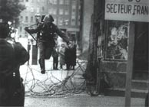
1961 - 1989
Útěky z Berlína
V roce 1961 se ještě stovkám uprchlíků podařilo za velmi dramatických okolností uprchnout přes zeď do Západního Berlína. Mnozí při pokusu o útěk zahynuli.
Jak uprchnout?
Přestříhat ostnatý drát
Přelézt zeď v místech, kde nebyla příliš vysoká
Přeplavat řeku Sprévu
Projít podzemní kanalizací
Vyskočit z okna domů, který stál přímo u zdi
Přeletět zeď, přeručkovat po laně
Vykopat tunel pod zdí
Prorazit hraniční závory automobilem

Slide 39
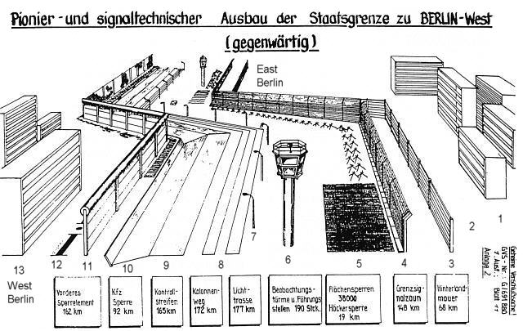
1961 - 1989
Pásmo smrti
Východoněmecká vláda však zeď neustále vylepšovala, aby se zabránilo jakýmkoliv dalším útěkům.
Hlavní zeď se skládala z panelů vysokých 3,6 metru, před ní byly další překážky – ostnaté dráty, zátarasy, minová pole, strážní věže a bunkry …
Hranici hlídali pohraničníci vyzbrojení samopaly; měli rozkaz zastřelit jakéhokoliv uprchlíka.

Slide 40
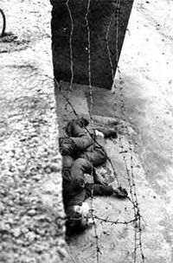
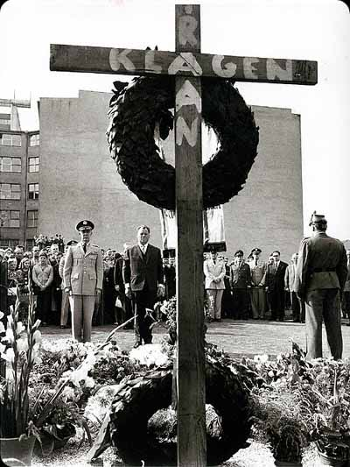
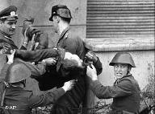
1961 – 1989
Tragická bilance
Během 28 let existence berlínské zdi zahynulo při pokusu o útěk nejméně 238 lidí; většinou byli zastřeleni východoněmeckými pohraničníky.

Slide 41
„Ich bin ein Berliner!“
6/1963 návštěva Kennedyho v Berlíně
přednesl známý projev, ve kterém zdůraznil, že Berlín je a zůstane svobodným městem
velká podpora pro občany západního Berlína – strach z okupace NDR a SSSR

